Slide 1


IOMED.HEALTH
Rol de Inteligencia Artificial en estudios con datos de la vida real
Gabriel Maeztu M.D. - Director Médico y Técnico @ IOMED

Slide 2
La IA como es el músculo que nos permite alcanzar una gran escala
Rol de IA en estudios con RWD | Intro
No se trata de replicar capacidades humanas, sino más bien de una respuesta autónoma a un problema específico que necesita solución a gran escala.
AI capabilities
Human capabilities

Slide 3




Donde?
Rol de IA en estudios con RWD
1. Mapeo y Estandarización
2. Análisis de los datos
3. Optimización de Procesos

Slide 4
Usos de la IA
Rol de IA en estudios con RWD
1. Mapeo y Estandarización
El objetivo principal es estandarizar los datos del centro a gran escala.
Esto permite acceder a nuevas fuentes de datos como:
Textos clínicos
Imagen médica
Datos ómicos

Slide 5





Creando datos paciente-céntricos
Rol de IA en estudios con RWD | [1] Proceso de estandarización
La digitalización en los hospitales se ha centrado en los procesos del hospital y no en representar pacientes.
En cada centro tiende a haber varios sistemas de información que dan soporte a procesos diferentes:
Historia Clínica Electrónica
Sistemas de gestión de Laboratorio
Farmacia y dispensación
Sistema de gestión de visitas
[...]
El proceso de mapear los datos al OHDSI OMOP CDM se trata de construir una versión digital del paciente sumando los datos de múltiples fuentes, convirtiendo datos proceso-céntricos en datos paciente-céntricos.
EHR
PMS
LIS
OMOP
Operational Data Architecture
Patient-centric Data Architecture

Slide 6




Rol de IA en estudios con RWD | [1] Proceso de estandarización
Extracción
Estandarización
Calidad
1.
2.
3.
OHDSI Tools
White
Rabbit
Rabbit In a Hat
Equipo responsable
ACHILLES
DQD
Expertos en los datos evalúan las fuentes y definen la transformación de los datos al OMOP CDM
Personas con conocimientos médicos crean las asignaciones de códigos.
La calidad de los datos es evaluado, y se replantean los procesos de carga de datos y mapeos.
Ajustar
4.

Slide 7
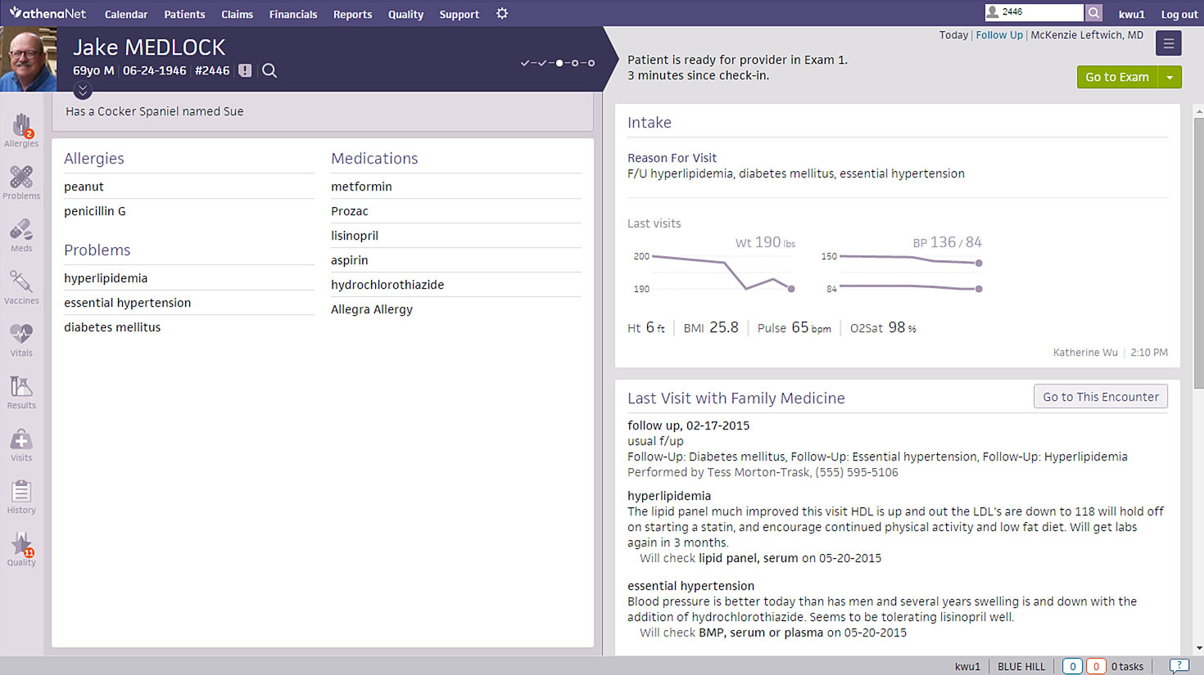
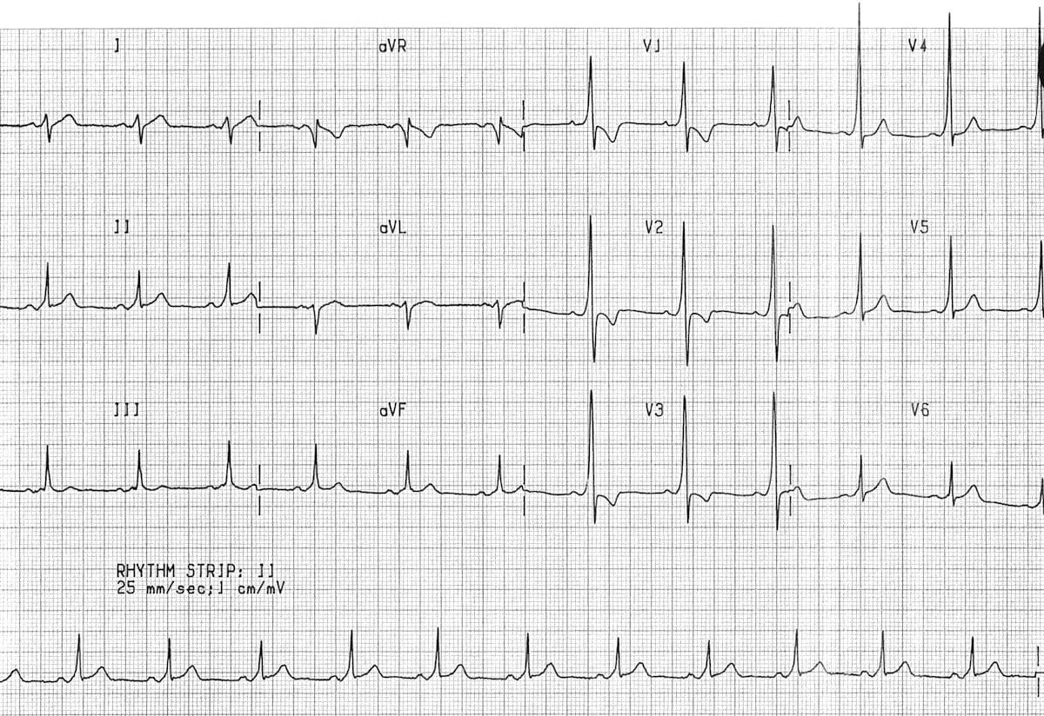
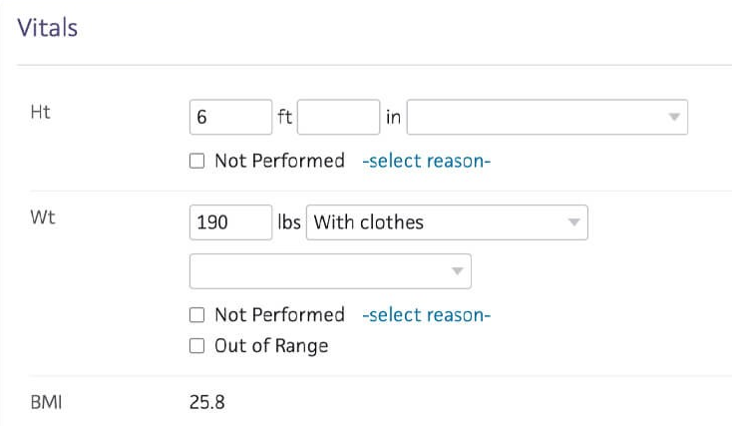
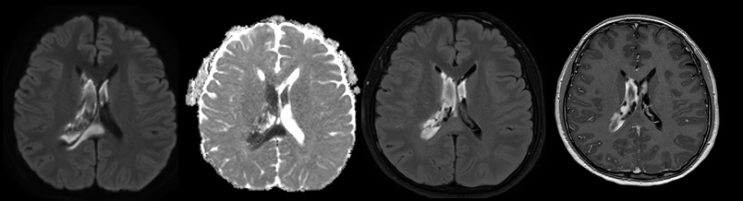
Estructurando datos a gran escala
Rol de IA en estudios con RWD | [1] Proceso de estandarización

Slide 8
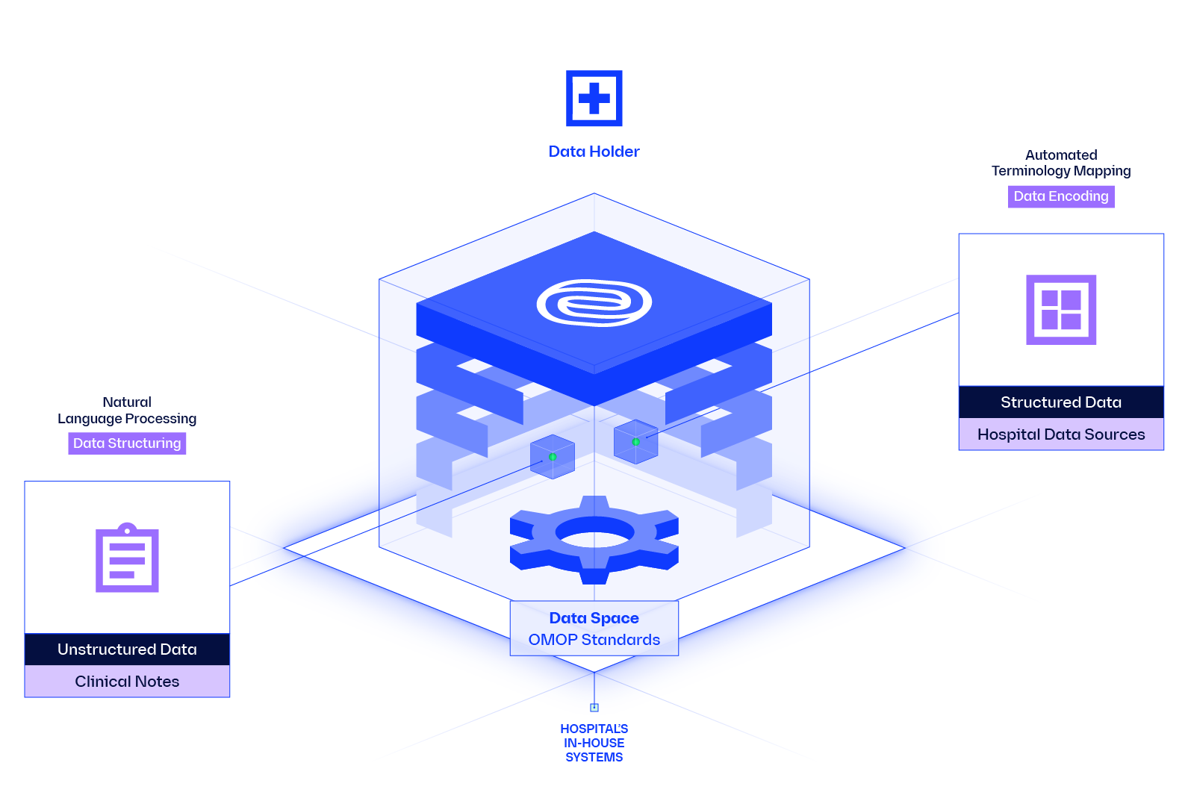
Estructurando datos a gran escala
Rol de IA en estudios con RWD | [1] Proceso de estandarización

Slide 9
Estructurando datos a gran escala
Rol de IA en estudios con RWD | [1] Proceso de estandarización
STRUCTURED DATA
20% of the patient information
CLINICAL NOTES
80% of the patient information

Slide 10
Estructurando datos a gran escala
Rol de IA en estudios con RWD | [1] Proceso de estandarización
STRUCTURED DATA
20% of the patient information
CLINICAL NOTES
80% of the patient information
ID | patient_id | data_id | date | value | unit | visit
643 | 243 | weight | 2021-10-12 | 190 | lbs | 367
2891 | 243 | weight | 2021-11-21 | 170 | lbs | 458
noteID | person_id | date | value | visit
1 | 243 | 2021-10-12 | follow up, 02-17-2015 usual f/up Follow-Up: Consultation on pian left arm since yesterday. Thi smorning pain persists. Had similar pain whn had AMI. Has taken nitrostat without improvement. Request of ECG | 367
Non-standard codification
Data stored in free-text format

Slide 11
Estructurando datos a gran escala
Rol de IA en estudios con RWD | [1] Proceso de estandarización
STRUCTURED DATA
20% of the patient information
CLINICAL NOTES
80% of the patient information
… | person_id | measurement_concept_id | measurement_date | value_as_number | …
… | 243 | 3025315 | 2021-10-12 | 86.18 | …
... | person_id | condition_ concept_id | condition_date | visit_occurrence_id | …
 | 243 | 4115169 | 2021-10-12 | 896
Weight
OMOP CDM Measurement
Pain in the left arm
OMOP CDM Condition Occurrence

Slide 12

[01] Automated Terminology Mapping
Rol de IA en estudios con RWD | [1] Proceso de estandarización
Non-standard codification
ID | patient_id | data_id | date | value | unit | visit
643 | 243 | weight | 2021-10-12 | 190 | lbs | 367
2891 | 243 | weight | 2021-11-21 | 170 | lbs | 458
STRUCTURED DATA
20% of the patient information
Automapping model
… | person_id | measurement_concept_id | measurement_date | value_as_number | …
… | 243 | 3025315 | 2021-10-12 | 86.18 | …
OMOP CDM Measurement

Slide 13

[01] Automated Terminology Mapping
Rol de IA en estudios con RWD | [1] Proceso de estandarización
Hospital A — International Standards
Hemoglob [g/dL] BLOOD
[ 523466 ]
Automapping model
Hemoglobin [Mass/volume] in Blood [ 3000963 ]
OMOP CDM
Hgb suero in blood g/dL
[ 00452 ]
Automapping model
Hospital B — Internal Source Code

Slide 14

[02] Natural Language Processing
Rol de IA en estudios con RWD | [1] Proceso de estandarización
Data stored in free-text format
noteID | person_id | date | value | visit
1 | 243 | 2021-10-12 | follow up, 02-17-2015 usual f/up Follow-Up: Consultation on pian left arm since yesterday. Thi smorning pain persists. Had similar pain whn had AMI. Has taken nitrostat without improvement. Request of ECG | 367
CLINICAL NOTES
80% of the patient information
Natural Language Processing
... | person_id | Condition_concept_id | condition_date | visit_occurrence_id | …
… | 243 | 4115169 | 2021-10-12 | 896 | …
OMOP CDM Condition Occurrence

Slide 15
[02] Natural Language Processing
Rol de IA en estudios con RWD | [1] Proceso de estandarización
Pain
AMI
[ 4329041 ]
[ 312327 ]
Consultation on pian left arm since yesterday.
Thi smorning pain persists.
Had similar pain whn had AMI.
Has taken nitrostat without improvement.
Request of ECG.
ECG
Left arm
[ 36308175 ]
[ 4283159 ]
Nitrostat
Natural Language Processing
[ 40071533 ]
This morning
Persists
-
[ 4038788 ]
Improvement
Yesterday
[ 3223949 ]
-

Slide 16
[02] Natural Language Processing
Rol de IA en estudios con RWD | [1] Proceso de estandarización
Consultation on pian left arm since yesterday.
Thi smorning pain persists.
Had similar pain whn had AMI.
Has taken nitrostat without improvement.
Request of ECG.
Pain [Current]
ECG [Plan]
AMI [Past]
In
Began
Characteristics
Treated with
Left arm
Yesterday
Persists
Nitrostat [Past]
When
Qualified
Contexts
Positive / Negative
Past / Present / Future
Certain / Uncertain
Does / Does not refer to patient
…
This morning
Improvement [Negative]

Slide 17
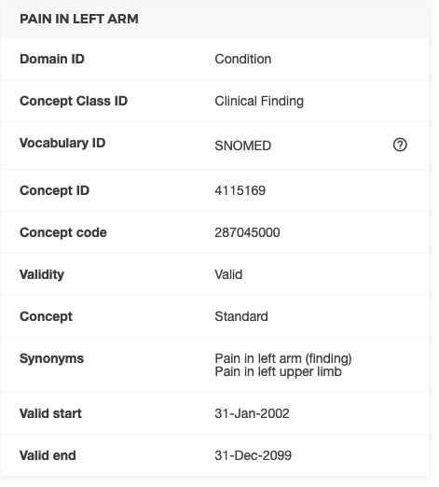
[02] Natural Language Processing
Rol de IA en estudios con RWD | [1] Proceso de estandarización
Consultation on pian left arm since yesterday.
Thi smorning pain persists.
Had similar pain whn had AMI.
Has taken nitrostat without improvement.
Request of ECG.
Pain [Current, Certain, Patient…]
4329041
In
Left arm [Current, Certain, Patient…]
4283159

Slide 18

[03] Computer Vision
Rol de IA en estudios con RWD | [1] Proceso de estandarización
MRI images
80% of the patient information
... | person_id | condition_ concept_id | condition_date | visit_occurrence_id | …
 | 243 | 36684840 | 2021-10-12 | 896
Acute Stroke
OMOP CDM Condition Occurrence

Slide 19
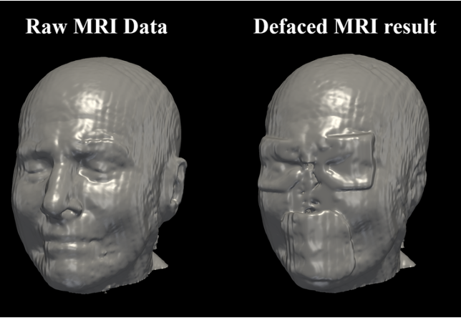
[03] Computer Vision
Rol de IA en estudios con RWD | [1] Proceso de estandarización
MRI images
80% of the patient information
... | person_id | condition_ concept_id | condition_date | visit_occurrence_id | …
 | 243 | 36684840 | 2021-10-12 | 896
Acute Stroke
OMOP CDM Condition Occurrence

Slide 20

[04] Aseguramiento de la calidad
Rol de IA en estudios con RWD | [1] Proceso de estandarización
Verificación de datos
Revisión al detalle
El Aseguramiento de la Calidad es un factor clave para garantizar la precisión, fiabilidad y rendimiento de un estudio. La calidad de la IA está directamente relacionada con la calidad de los datos que ofrecerá el estudio que ejecutemos.
Validación de datos
Revisión de tendencias

Slide 21
[04] Aseguramiento de la calidad
Rol de IA en estudios con RWD | [1] Proceso de estandarización
Paciente varón de 56 años originario de Málaga. Diagnosticado de adenocarcinoma de próstata oligometastásica con M1 ilíaca derecha irradiada en curso de bloqueo hormonal. Anatomía patológica gleason 8 con afectacón perineural. En radioterapia paliativa antiálgica en columna lumbar iniciada el 03.21. Acude para valoración y seguimiento. Inicio Eligard mensual marzo 2021, se pasó a semestral el 29/08/2021 + Bicalutamida continuo. Actualmente solo con eligard por intolerancia a la bicalutamida.
EF: BEG, abdomen blando y depresible no doloroso a la palpación, no se palpa globo vesical. PPL negativa. Pene sin lesiones, prepucio retráctil. Testes en bolsa escrotal anodulares no dolorosos. TR: no doloroso, próstata G I, simétrica de consistencia fibroelástica de bordes bien delimitados sin palparse nódulos.
Verificación de datos
Revisión al detalle
El objetivo es evaluar, a partir de una muestra, la corrección del trabajo realizado para asegurar la necesaria confianza y trazabilidad.
True Positives (TP)
Patients identified by our algorithms and corroborated by a human annotator.
False Positives (FP)
Patients identified by our algorithms but discarded by a human annotator.
False Negatives (FN)
Patients discarded by our algorithms but identified by a human annotator.
True Negatives (TN)
Patients discarded by our algorithms and discarded as well by a human annotator.

Slide 22
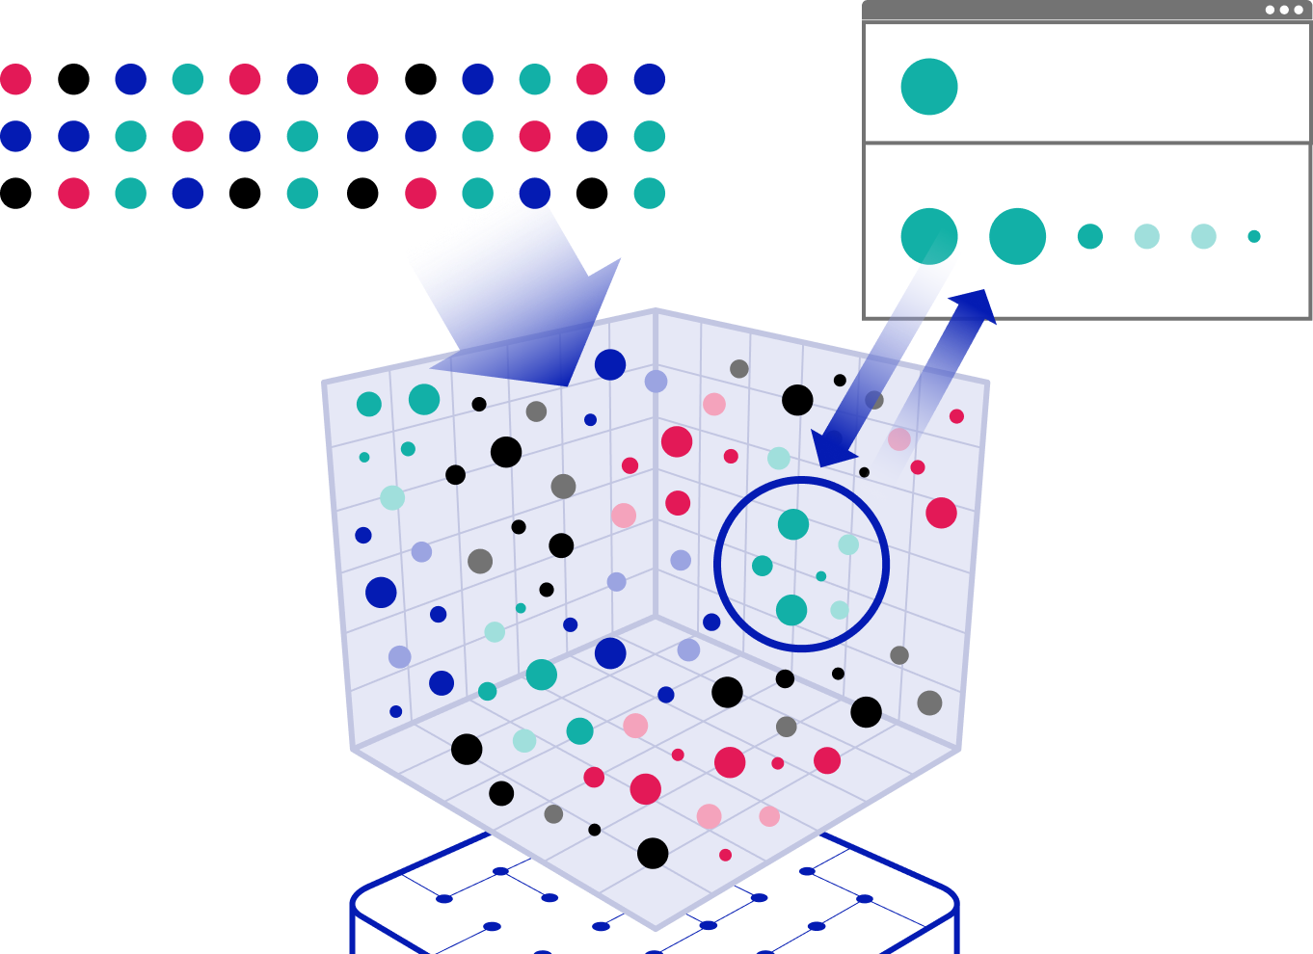
[04] Aseguramiento de la calidad
Rol de IA en estudios con RWD | [1] Proceso de estandarización
Potentially
missed cases
Correct cases
Verificación de datos
Revisión al detalle
CLINICAL NOTES
80% of the patient information
El objetivo es evaluar, a partir de una muestra, la corrección del trabajo realizado para asegurar la necesaria confianza y trazabilidad.
True Positives (TP)
Patients identified by our algorithms and corroborated by a human annotator.
False Positives (FP)
Patients identified by our algorithms but discarded by a human annotator.
False Negatives (FN)
Patients discarded by our algorithms but identified by a human annotator.
True Negatives (TN)
Patients discarded by our algorithms and discarded as well by a human annotator.
[1]: Quijada, M., Vivó, M., Abella-Bascarán, Á., Chocrón, P., Maeztu, G.d. (2022). A Framework for False Negative Detection in NER/NEL. Natural Language Processing and Information Systems. NLDB 2022 https://doi.org/10.1007/978-3-031-08473-7_30

Slide 23
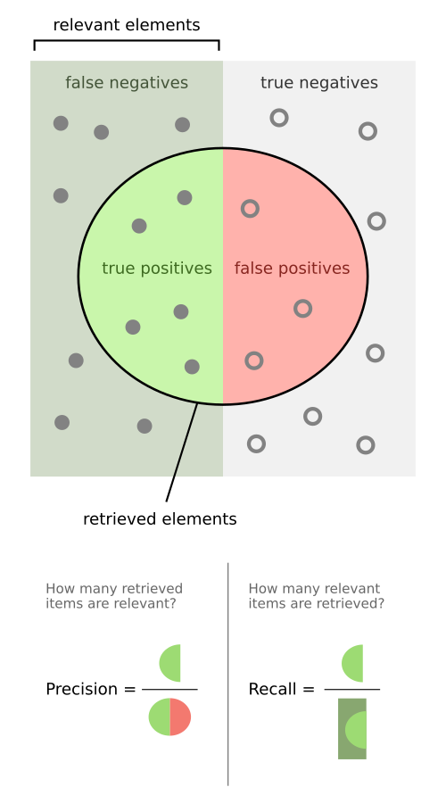
[04] Aseguramiento de la calidad
Rol de IA en estudios con RWD | [1] Proceso de estandarización
Verificación de datos
Revisión al detalle
El objetivo es evaluar, a partir de una muestra, la corrección del trabajo realizado para asegurar la necesaria confianza y trazabilidad.
True Positives (TP)
Patients identified by our algorithms and corroborated by a human annotator.
False Positives (FP)
Patients identified by our algorithms but discarded by a human annotator.
False Negatives (FN)
Patients discarded by our algorithms but identified by a human annotator.
True Negatives (TN)
Patients discarded by our algorithms and discarded as well by a human annotator.

Slide 24
[04] Aseguramiento de la calidad
Rol de IA en estudios con RWD | [1] Proceso de estandarización
Validación de datos
Revisión de tendencias
El objetivo es evaluar todos los datos para poder comprender las tendencias y casos extremos.
Observado: tendencia visible en los datos
Esperado: tendencia esperada en los datos

Slide 25
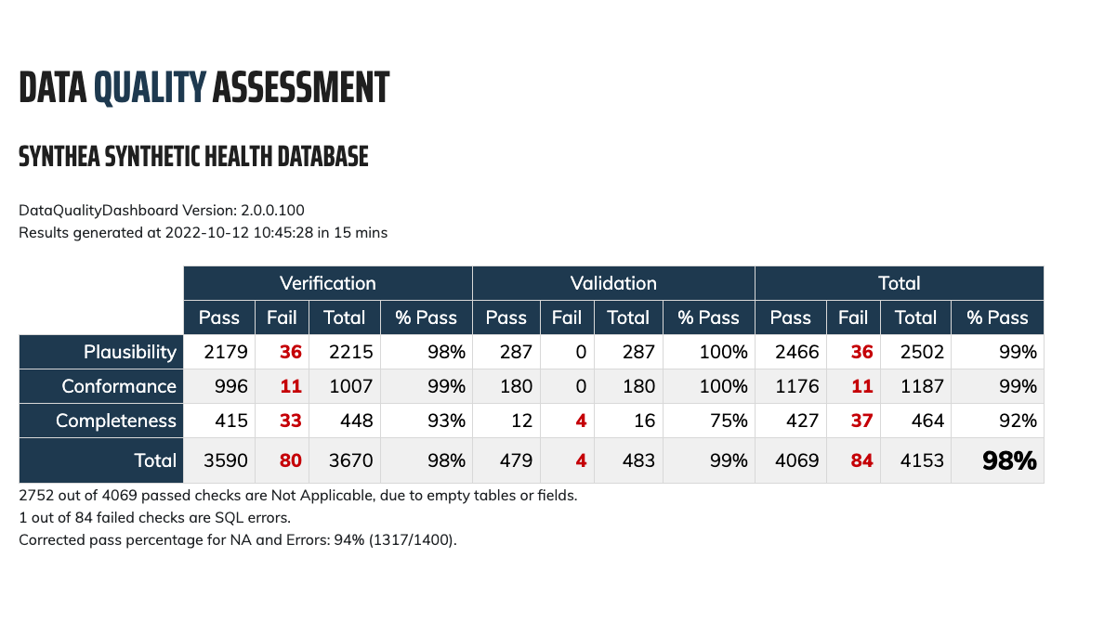
[04] Aseguramiento de la calidad
Rol de IA en estudios con RWD | [1] Proceso de estandarización
Validación de datos
Revisión de tendencias
El objetivo es evaluar todos los datos para poder comprender las tendencias y casos extremos.

Slide 26

Usos de la IA
Rol de IA en estudios con RWD
2. Análisis de los datos
El objetivo principal es aterrizar un caso de uso sobre los datos del centro a gran escala.
Esto permite mejorar:
Conclusiones sobre las cohortes
Integrar análisis avanzados de forma sistemática
Una mejor gestión de procesos en el centro

Slide 27
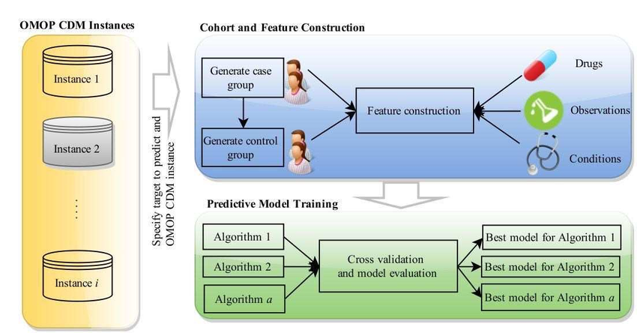
Entrenamiento de modelos de Inteligencia Artificial
Rol de IA en estudios con RWD | [2] Análisis de los datos

Slide 28
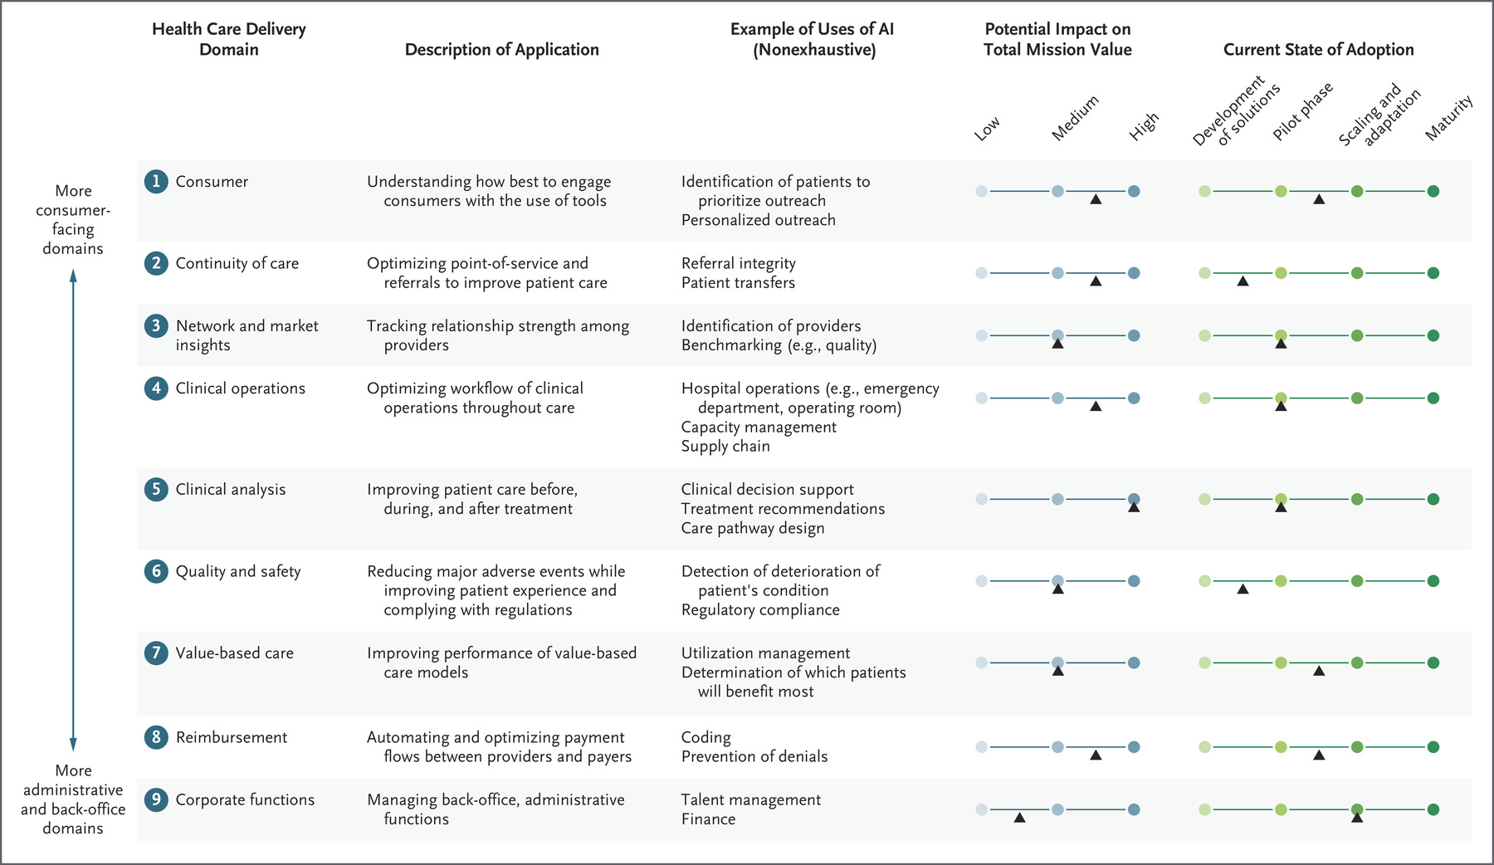
Rol de IA en estudios con RWD | [2] Análisis de los datos
N Engl J Med 2023;389:348-58. DOI: 10.1056/NEJMra2204673

Slide 29
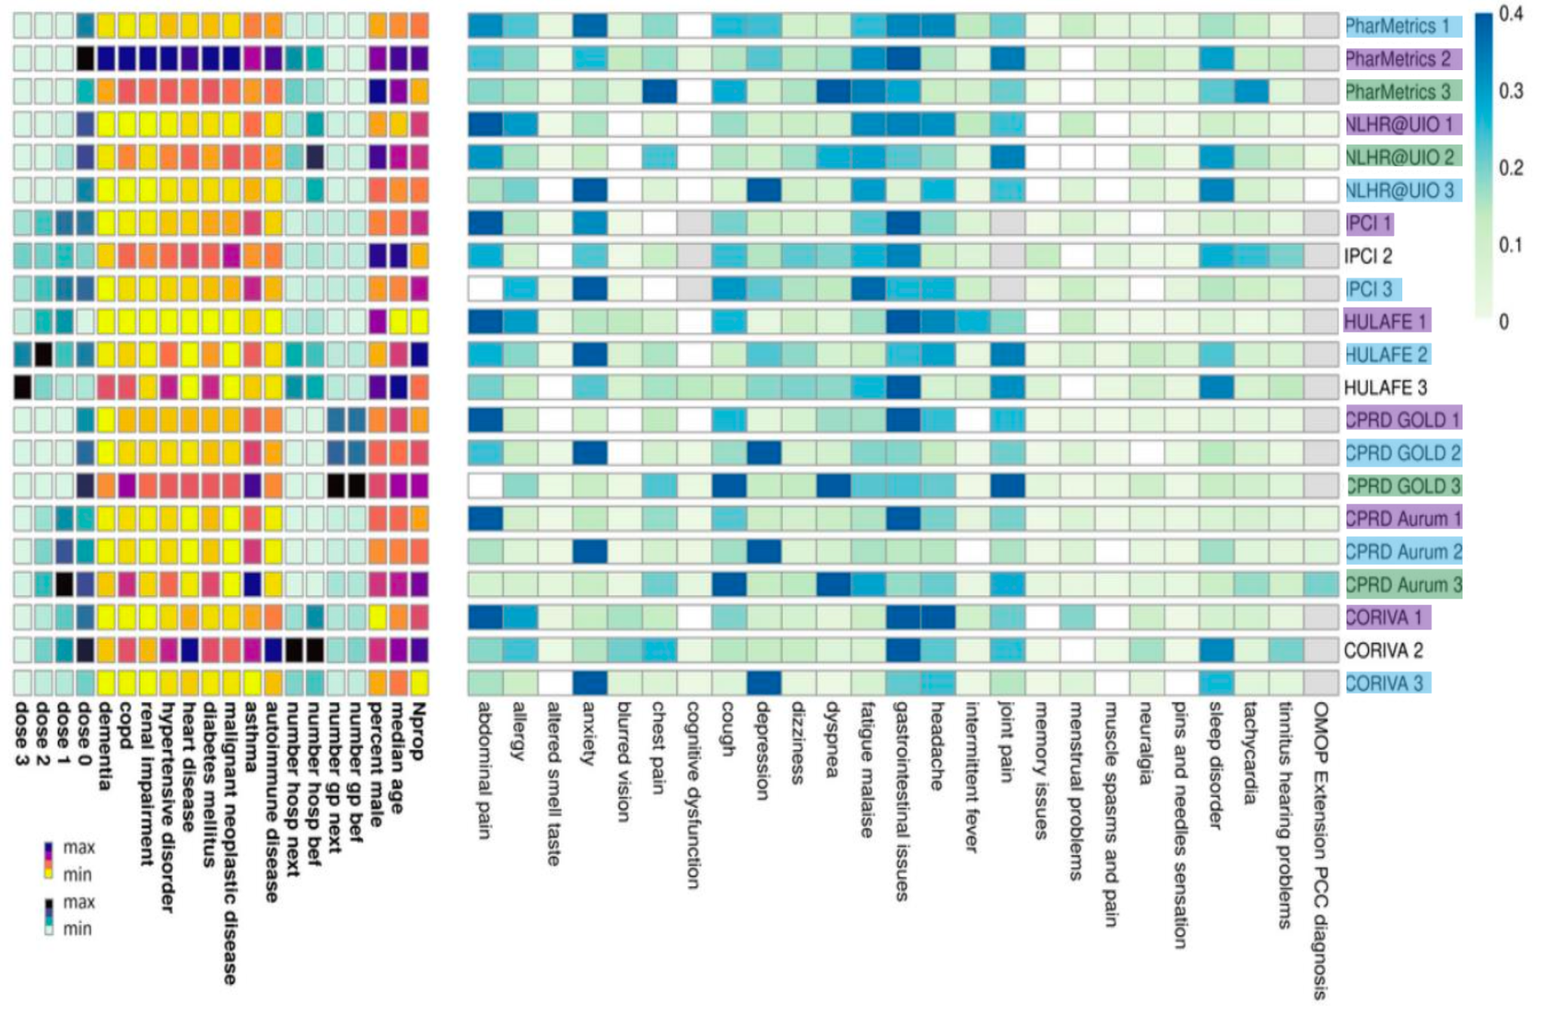
Clusterización de sintomatología
Rol de IA en estudios con RWD | [2] Análisis de los datos
Aprovechar los datos ya disponibles en el OMOP para poder hacer análisis más avanzados

Slide 30
Alport Syndrome
Rol de IA en estudios con RWD | [2] Análisis de los datos
Many patients with Chronic Kidney Disease (CKD) do not have a confirmed diagnosis of Hereditary Kidney Disease (HKD) such as Alport Syndrome. We assist physicians in identifying patients with a not filiated HKD and supports the diagnostic confirmation process.
AI Training
AI Search
Confirmed HKD
292
New HKD
+53
CKD patients in the Centre
Patients identified without a documented HKD diagnosis.
Confirmed HKD patients
CKD Patients
45.382
Patients with Chronic Kidney Disease (CKD) and a Hereditary Kidney Disease (HKD)
Hospital Fundació Puigvert (total patients=920K)

Slide 31
Usos de la IA
Rol de IA en estudios con RWD
3. Optimización de Procesos
El objetivo principal es acelerar los procesos necesario para ejecutar un estudio de RWD.
Procesos como:
La definición del protocolo
La definición de los Concept Set y la Cohorte
El análisis de datos y la generación de resultados
La redacción de publicaciones

Slide 32
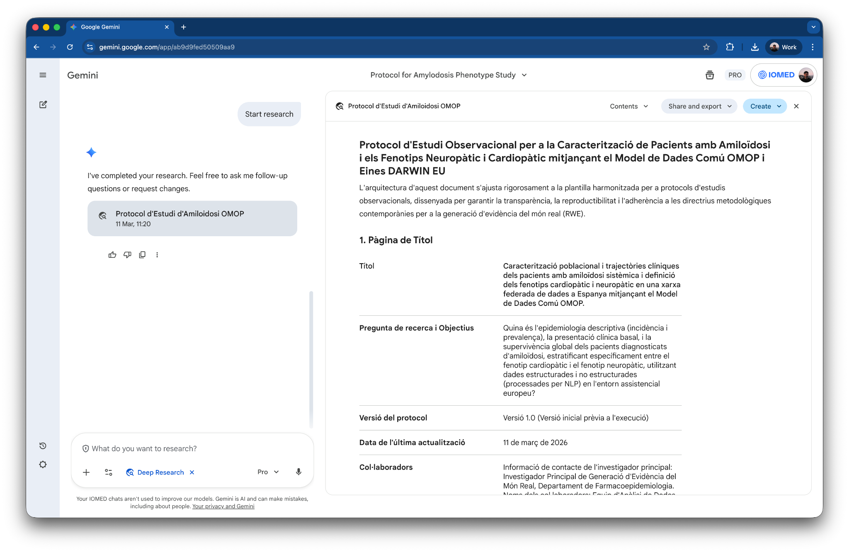

La definición del Protocolo del estudio
Rol de IA en estudios con RWD | [3] Optimización de Procesos
El uso de Deep Research para acelerar la búsqueda bibliográfica.
El uso de plantillas estándares para protocolos exhaustivos y de alta calidad

Slide 33
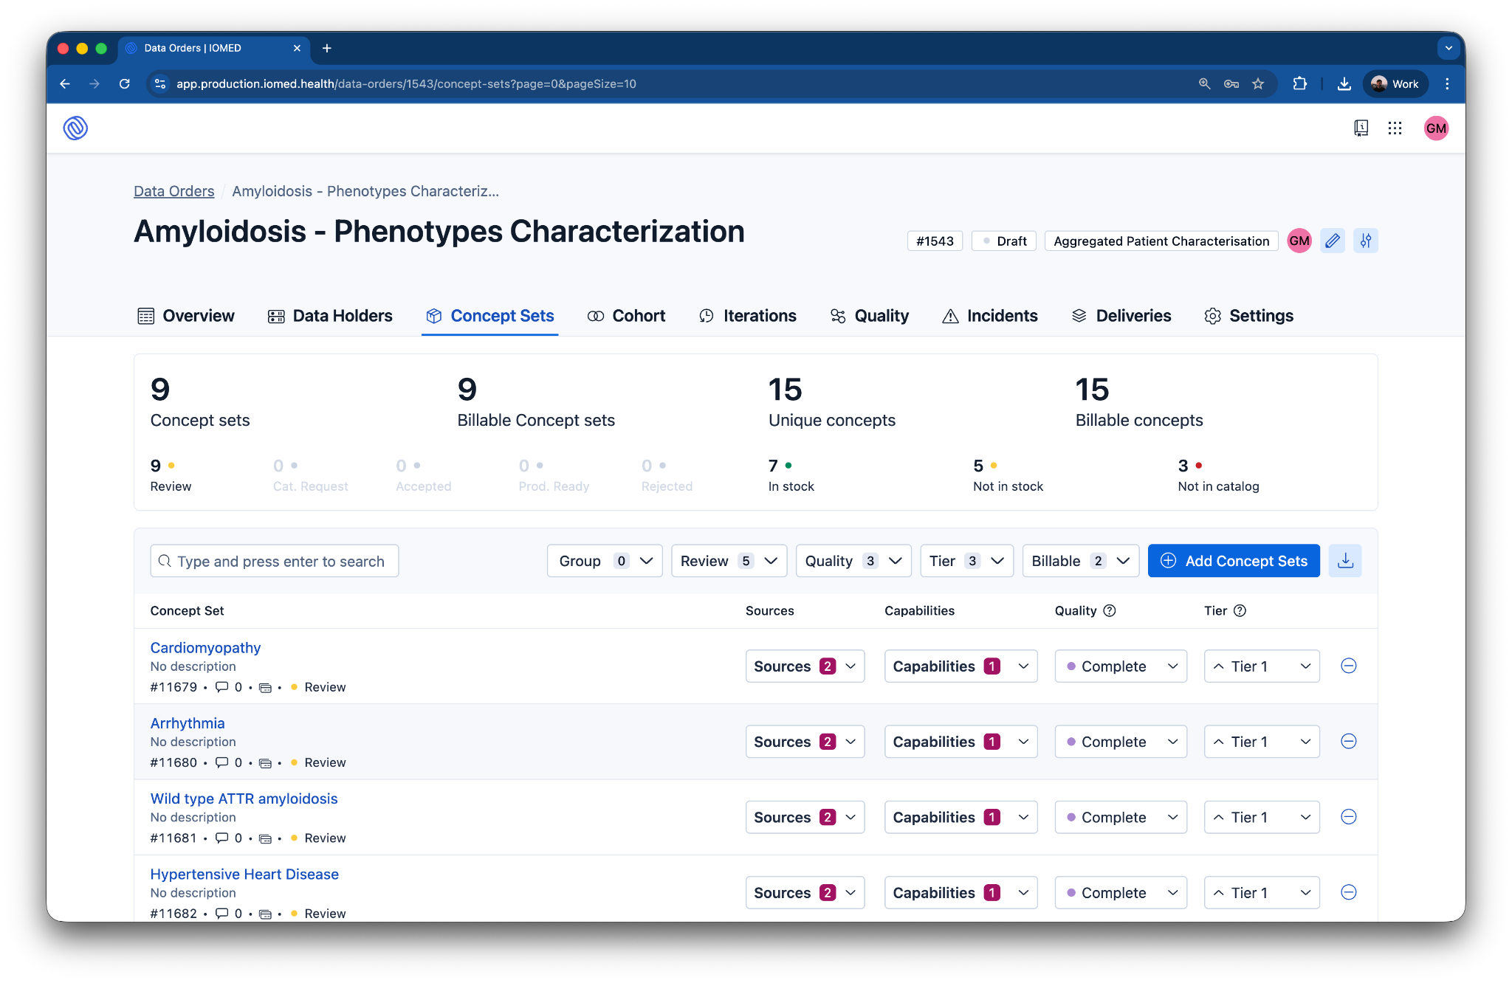
La definición de los Concept Sets y la Cohorte
Rol de IA en estudios con RWD | [3] Optimización de Procesos
El uso de IA para definir los concept_id del estudio de interés así como los criterios de selección.

Slide 34
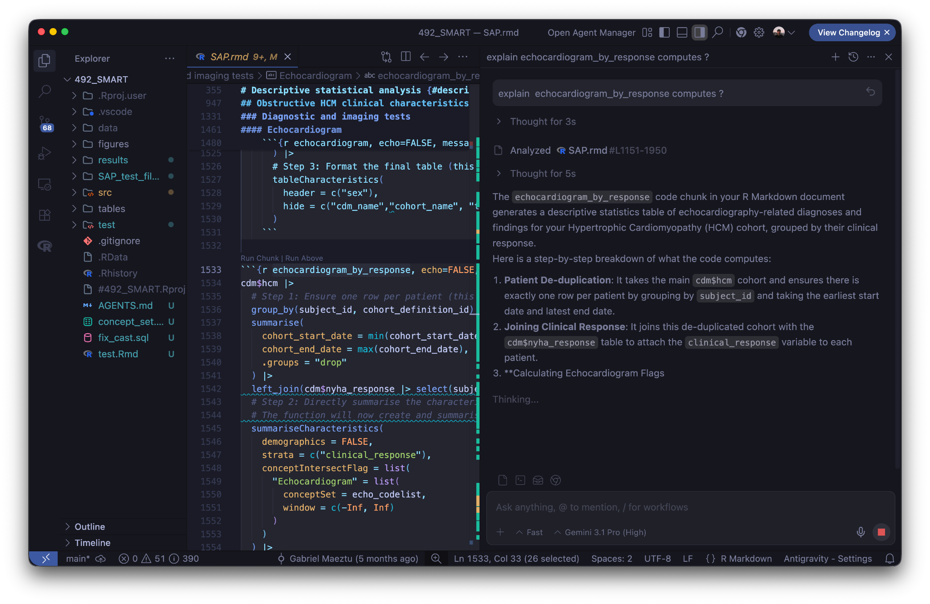
El análisis de datos y la generación de resultados
Rol de IA en estudios con RWD | [3] Optimización de Procesos
Generación de los scripts de R para realizar los análisis de datos y el soporte en la comprensión de las librerías de la OHDSI y la EMA.

Slide 35
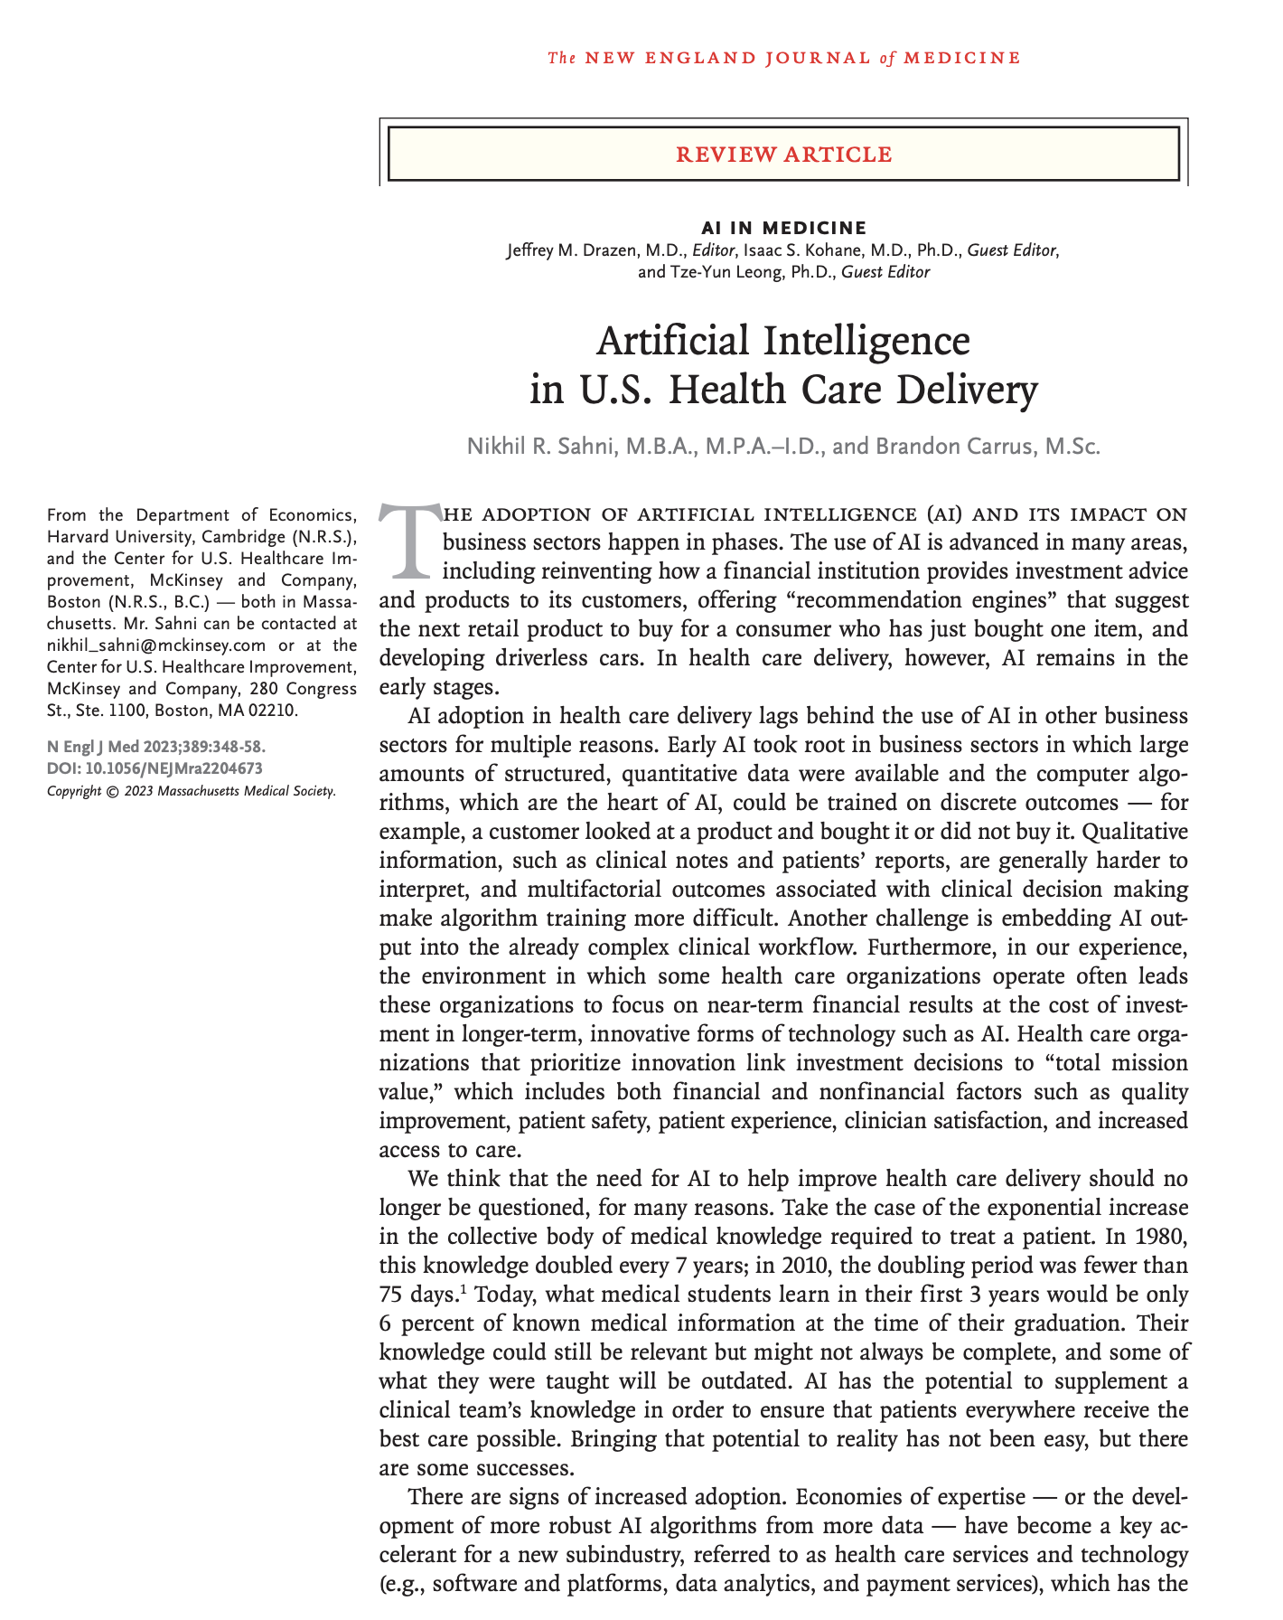
La redacción de publicaciones
Rol de IA en estudios con RWD | [3] Optimización de Procesos

Slide 36
C/ de St. Antoni Maria Claret, 167, Pabellón de La Mercè,
08025 — Barcelona
gabi@iomed.health
https://iomed.health

